Slide 1
リアルタイムオーディオレンダリング

Slide 2
開発環境
OS ：Windows10 pro 64bit & Windows10 Home 64bit
IDE ：VisualStudio2022 Community
開発期間 ：リテイク含む：4年 現システム：9か月
言語 ：C++
使用ライブラリ ：STL(C++),boost(1.80.0),AVX2(並列演算)
GitHub（現在も開発継続中）
https://github.com/YuheiKashima/Audio

Slide 3
制作の経緯
もともと音楽とコンピュータの分野が好きでゲームプログラムを学ぶ中でXAudio2を扱い、より深く音のプログラムを知りたいと思いサウンドプログラムの分野へ興味を持った。
在学時の就職作品制作の際、XAudio2,X3DAudio,XAPOFXを用いて立体音響とリバーブ、EQを実装した作品を制作したが出来合いのライブラリを使用して自身でデータ部や演算部へ触れることが無かったためこれでよいのかと疑問を感じた。
作品の中間審査の際にも教務やOBの方からサウンドプログラマを目指すなら直接データや演算部に触れるべきだと教えを受け低レベルAPIであるWasapiに挑戦を始めた。

Slide 4
開発方針
Wasapiをはじめ他のオーディオAPI(ASIO等)も組み込めるような基盤を作る。
XAudio2のような使い勝手を目指す。(Master<-(Submix)<-Sourceのデータの流れを作る)
エフェクトを作りやすくするためポリモーフィズムの方式を採り継承クラスの内容を自由に実装できるようにする。
AVX2などのSIMDを積極的に利用する。
サウンドプログラムの資料充実を狙うためオープンソースで公開する。

Slide 5
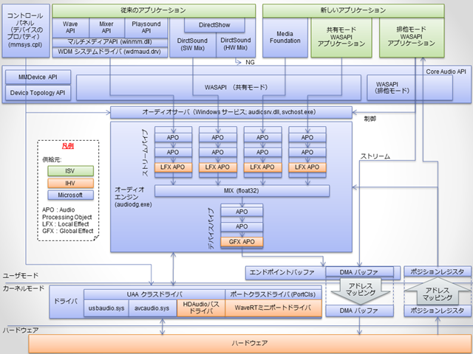
Wasapiとは？
WasapiとはWindowCoreAudioAPI群に含まれるVistaから登場した比較的あたらしいオーディオAPIであり、従来のオーディオAPIであるDirectSoundよりも低いレイヤーにあるものである。
下に行くほどデバイス(ハードウェア)に近くなる

Slide 6
Wasapiの２つのモード
Wasapiにはデバイス使用の方法を設定する二つのモードがある。
・共有モード
OSのオーディオエンジンを介し、複数のアプリケーションでデバイスを使用するモード、実際にデバイスに流れるデータに差異が発生するが外部のアプリケーションのサウンドも流すことができる。
・排他モード
OSのオーディオエンジンを介さず直接エンドポイントバッファ(デバイスバッファ)へ音データを書込みデータの差異を発生させず音を再生するが１つのアプリケーションがデバイスを占有するため他の音が出なくなる。

Slide 7
リアルタイムレンダリングの実現(旧)
リアルタイムレンダリングの実現にはダブルバッファリングの手法を使用した。
最初のデータを
セカンダリバッファコピー
セカンダリバッファを
レンダリング
Src
Buf1
Buf2
Dest
プライマリバッファの
再生と並行して
セカンダリバッファの
レンダリングを実行
プライマリとセカンダリをスワップし
セカンダリバッファに新たな
データをコピー
プライマリバッファの
再生が完了
この動作を繰り返す

Slide 8
リアルタイムレンダリングの改善
メモリ効率の改善にリングバッファ(循環バッファ)としてboost::circuler_bufferを採用
ソース(wavファイル)
buffer
出力(スピーカー)
再生開始と同時に事前ロード時間
(ユーザー設定)分のバッファ充填を開始
事前ロード分の充填が完了したら
出力バッファの要求に従い出力
繰り返し
出力バッファの要求に従い出力
次バッファ充填からは
バッファいっぱいまで充填

Slide 9
なぜ事前ロードが必要？
最初からバッファいっぱいにロードをするとその分だけ再生開始から音が実際になるまで時間差が発生する(レイテンシ)
そのため最初のバッファ充填は完全に充填される前に再生を開始するようにすることで少しでもレイテンシを軽減するため別途事前ロードを設けた。
循環バッファ1つの管理であり、バッファ切り替えが必要がない(読み書きの領域が同一)ため、事前ロードの動きが可能になった。

Slide 10
開発推移
開発初期
まずWasapiについて理解するためプリレンダリングでの開発をおこなった。
リアルタイムレンダリングへの移行を視野に入れた設計を行ったが設計に穴があり後に破棄。
エフェクト処理は高速化を狙いチャンネルごとにスレッドを起動して処理していたがそれでは処理完了の整合性が取れないと指摘を受け起動スレッドを1ソース1つにして排他処理を設置し処理中のバッファ交換を防ぐようにした。
エフェクト処理スレッドに合流用に管理スレッドを用意したがそれが原因で起動中のCPU使用率が60%を超え実用性は皆無だった。
ソースのIO処理がオーディオスレッドで行っていたためソースが増えるとIO処理が間に合わずドロップアウトが発生した。

Slide 11
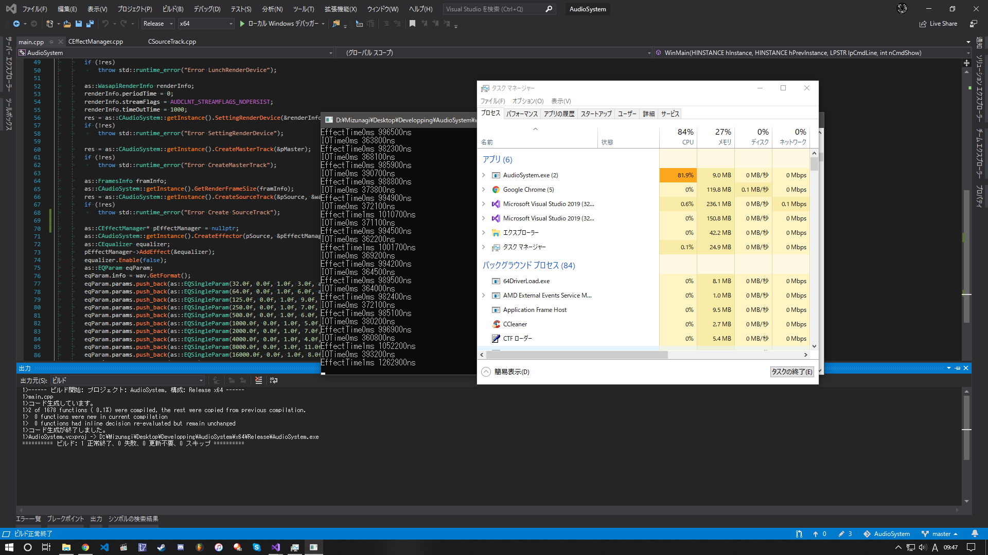
改善（1回目）
最初にIO処理の改善を行った。
IO専用のスレッドを立ち上げIOリクエストキューを用意してIOスレッドで常に監視し使用済みバッファのあるソースからキューへリクエストが行くとそこでIO処理を行う。
結果
複数トラックの同時再生によるドロップアウトは無くなったがCPU使用率がさらに肥大化した。

Slide 12
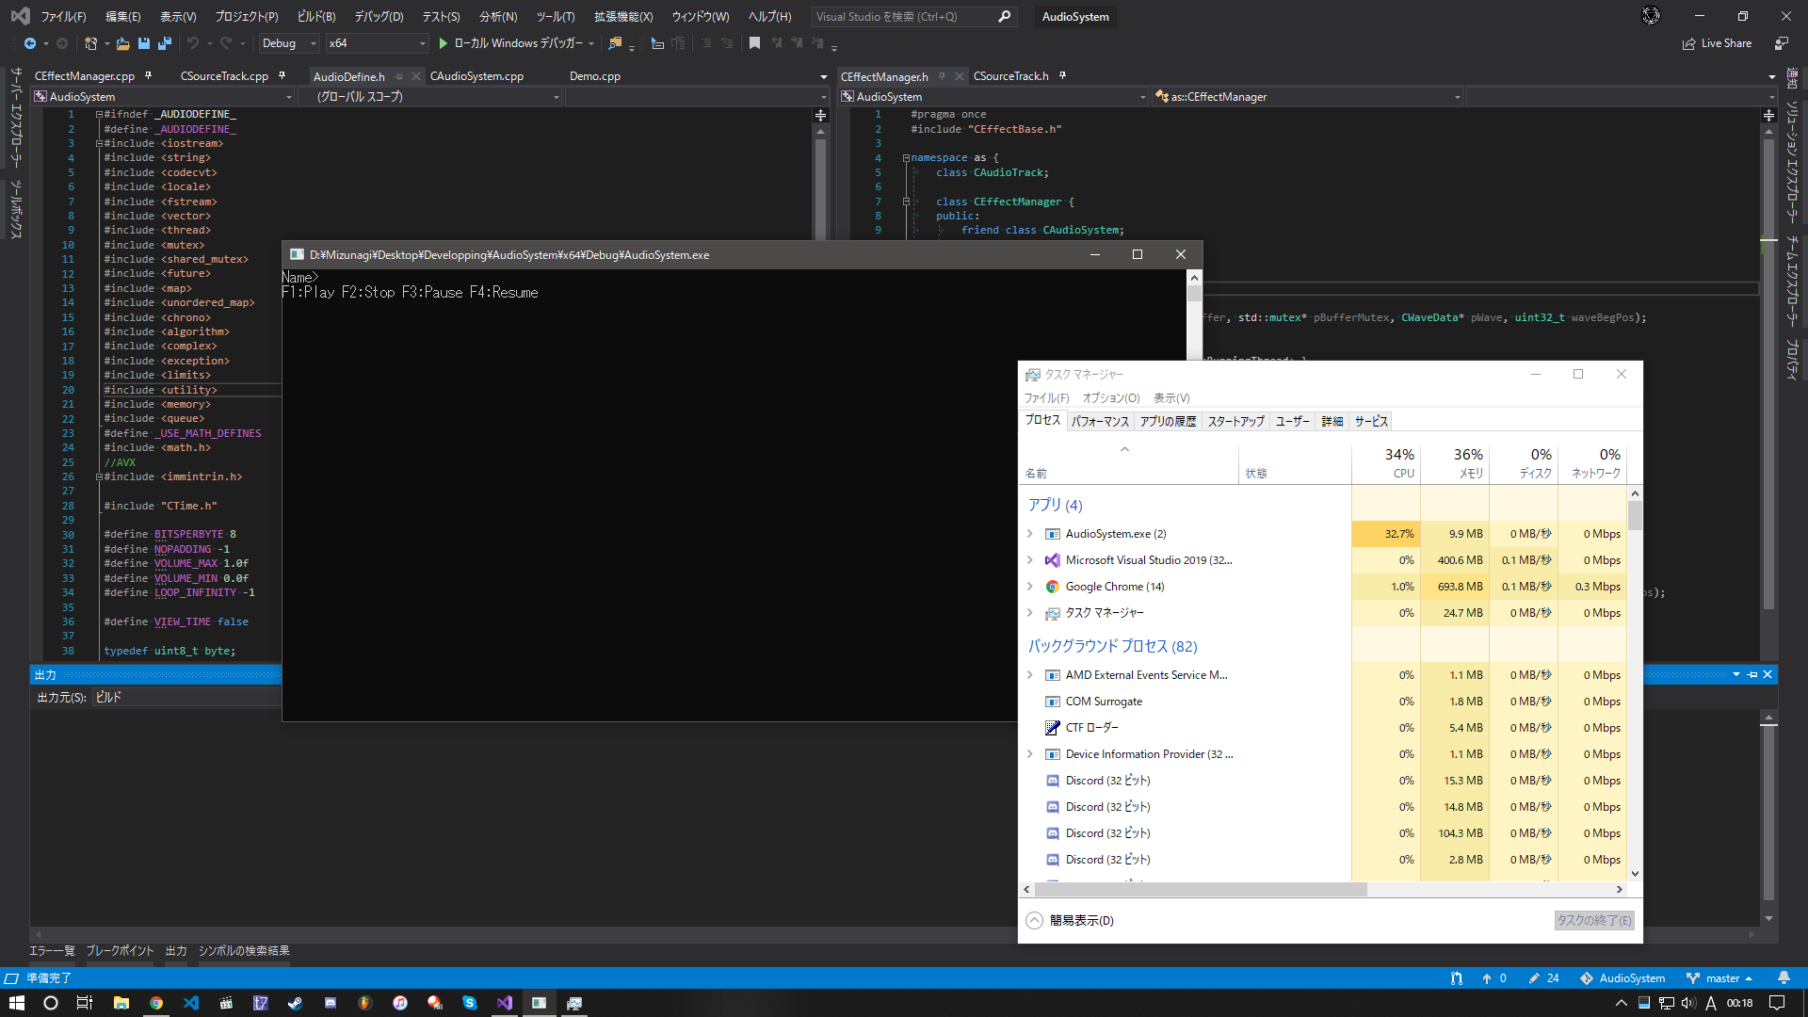
改善（2回目）
処理軽減のために排他処理を徹底した後エフェクトスレッドをdetachして切り離すことで管理スレッドを破棄、IOスレッドにstd::this_thread::yieldを使用しスレッドに休止時間を与えようとした。
結果
CPU使用率の50%低下に成功、しかしこれでも実用にはまだ遠いものだった。
std::this_thread::yieldではあくまでスレッドに休止機会を与えるだけで必ずスレッドを休止する保証が無かったためはあまり効果が見込めなかった。

Slide 13
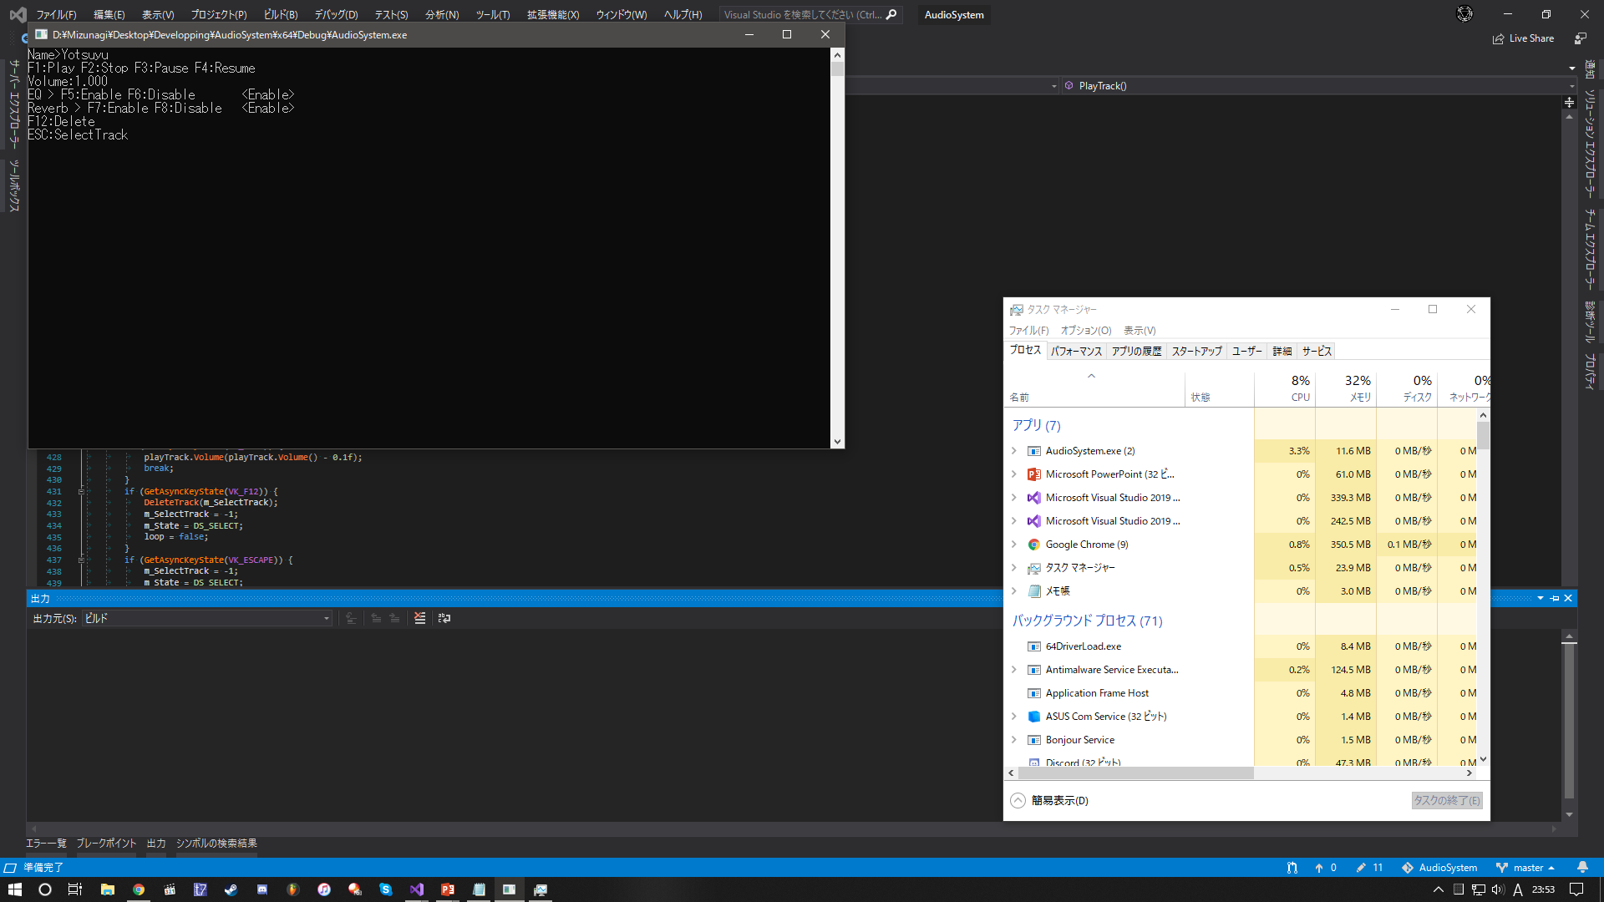
改善（3回目）
std::condition_variableを採用。wait時はCPUを休止させvariableへnotifyを送ることでキューにリクエストがあるかをチェックしてあればIO処理を行い、なければ継続してCPUを休止させるようになった。
結果
CPU使用率が最大でも5%を切る実用性もある大幅な改善に成功。
のちに5%分がテスト用のプログラム部が原因であることが判明し、
実際には未再生時には0%、再生中では2~5%程の使用率となっていた。

Slide 14
改善(4回目)
エフェクト処理のスレッド分離はやはりエフェクト処理完了の整合性がとりづらいためIOスレッド、もしくは再生スレッドに処理を任せてしまおうと判断。
各ソーススレッドのバッファ取得後、もしくはロード時にエフェクト処理を行うよう変更(どちらにさせるかはユーザーに選択可能にする)
結果処理負荷の大きな拡大がなかったため、このまま本採用

Slide 15
今後の開発
ASIO等他のドライバに対応させマルチプラットフォームを狙う
Ogg,flac等他のファイル形式への対応(2022年9月にogg対応完了)
サンプリング周波数変換を実装
OpenCLのGPGPU機能を使用した並列処理を使用

Slide 16

その他制作物
４年生前期ケーススタディ
タイトル：「ふぃるむし」
ジャンル：パズル
プラットフォーム：iOS
ゲームエンジン：Unity 5.6.1f
担当箇所：原案、リザルトシーン、サウンド、その他補助
2017年日本ゲーム大賞アマチュア部門へ出展するため「はさむ」をテーマにして制作、「身近なものではさむ」を中心のコンセプトに据え原案を企画、実制作ではリザルトシーンのプログラミング、開発エンジンUnityのサウンド部分をより使いやすくするためのカプセル化、その他メンバーのプラグラムの補助を行った。

